Slide 1

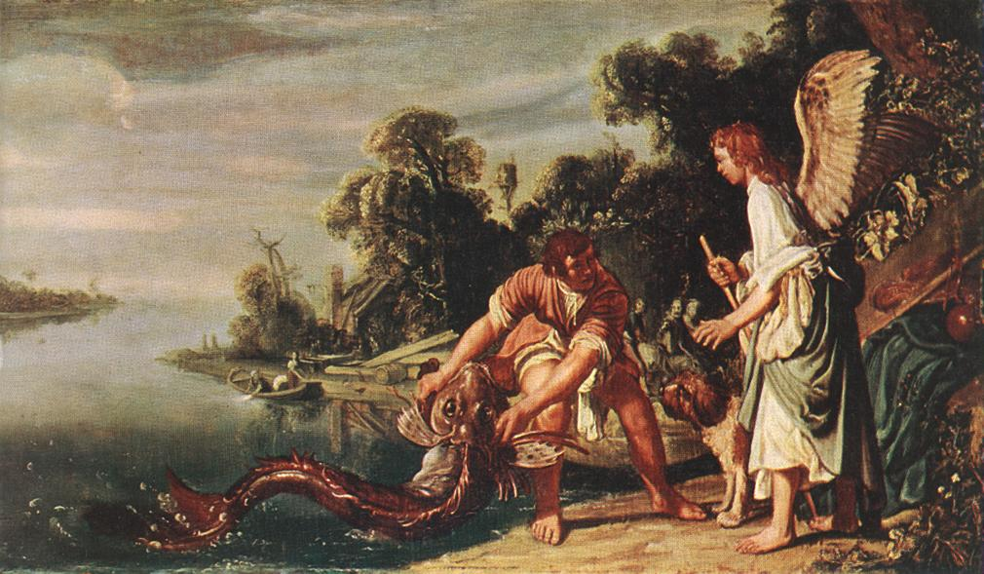
Tobija
Filozofsko-teološki institut Družbe Isusove Jordanovac 110
Studij filozofije i teologije
Knjiga o Tobiji
<number>
Notes:
sz14_tob_est
03.12.13
amdg.eu
<number>

Slide 2
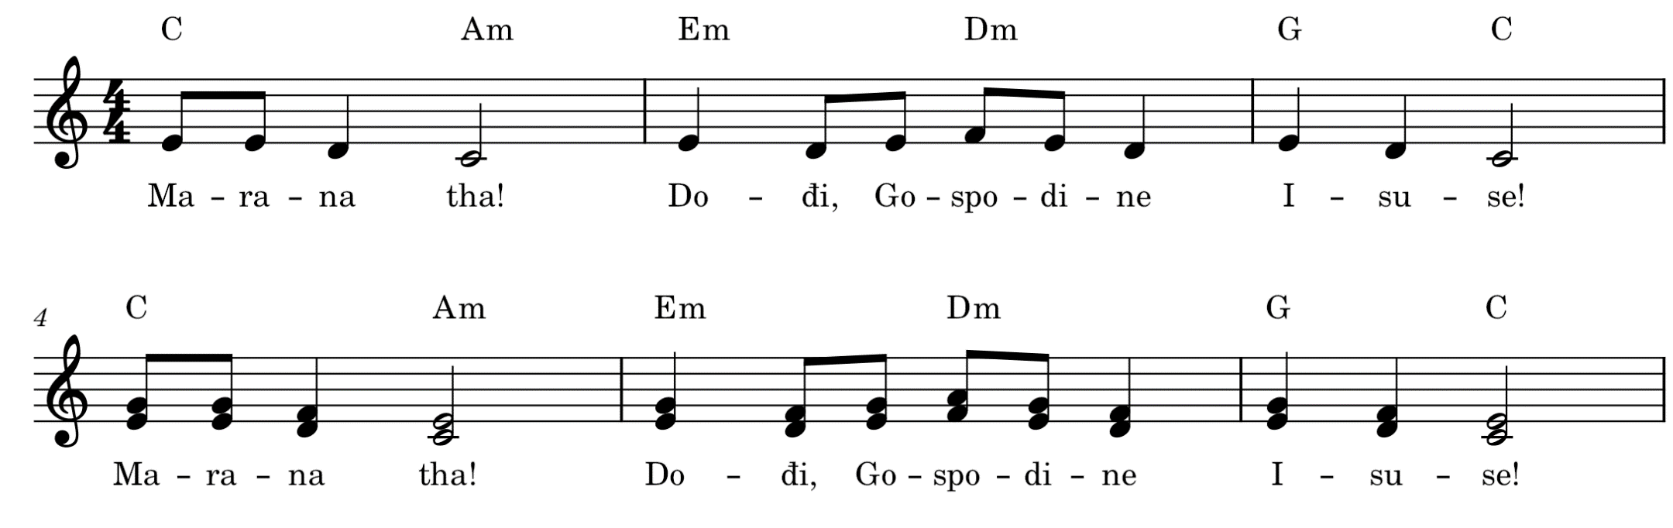
Marana tha (Ps 95)

Slide 3
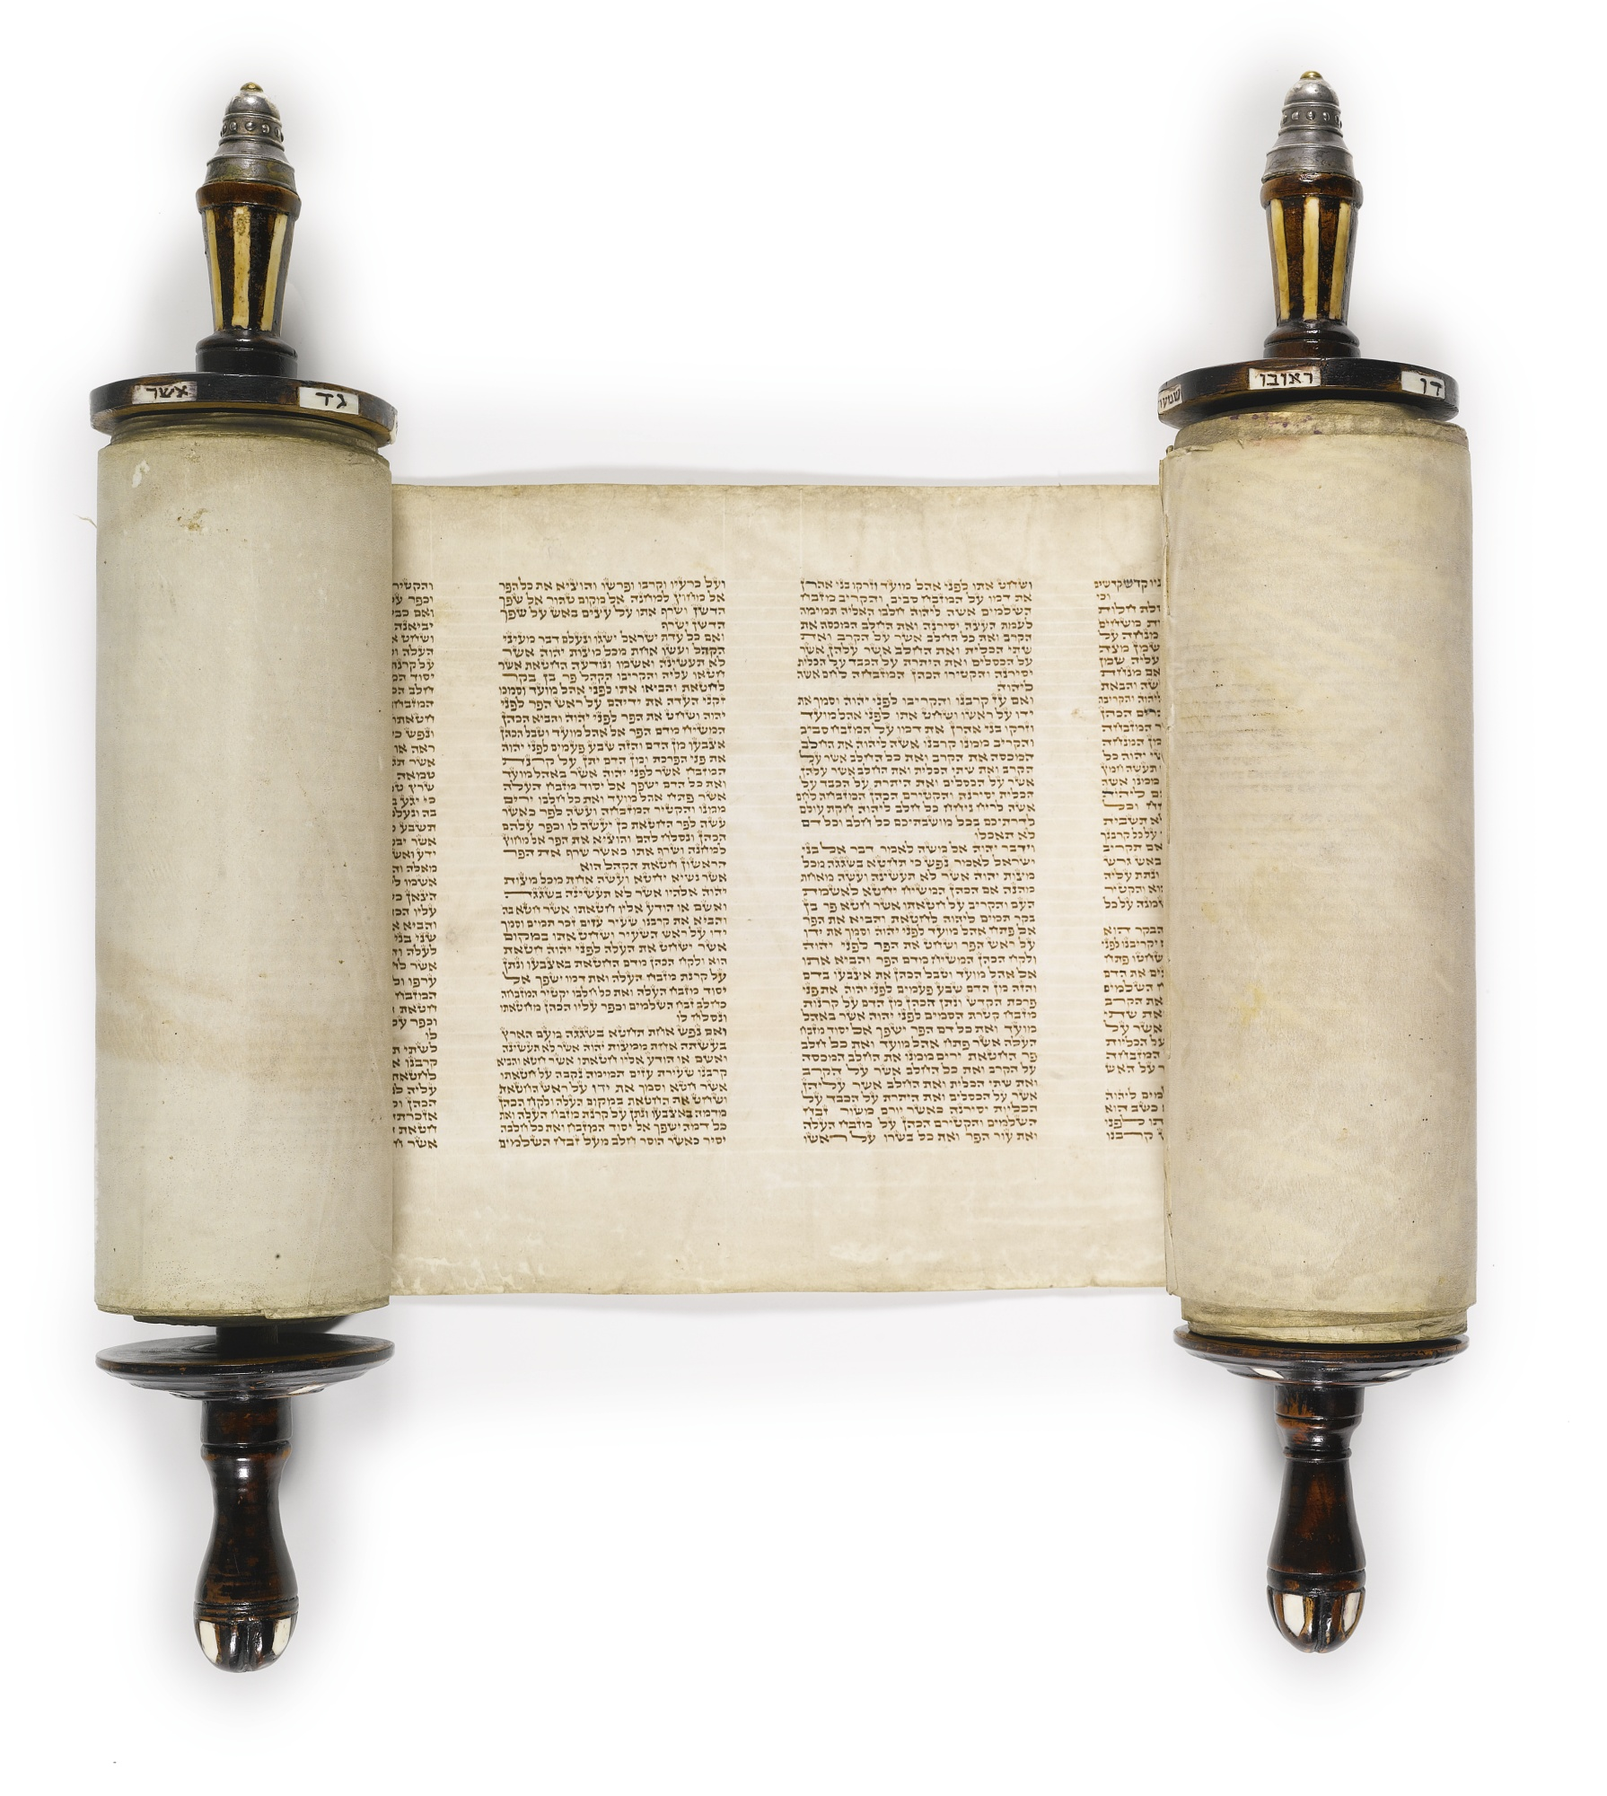
Petoknjižje i Povijesne knjige
Filozofsko-teološki institut Družbe Isusove Jordanovac 110
Studij filozofije i teologije
amdg.eu → Nastava: FTI → Petoknjižje i Povijesne knjige
Literatura, Audio i video udžbenik
<number>
Notes:
sz001.ppt
16.12.25
amdg.eu
<number>

Slide 4
Tobija
Filozofsko-teološki institut Družbe Isusove Jordanovac 110
Studij filozofije i teologije
Knjiga o Tobiji
Anđeoska pomoć obitelji
<number>
Notes:
sz14_tob_est
03.12.13
amdg.eu
<number>

Slide 5
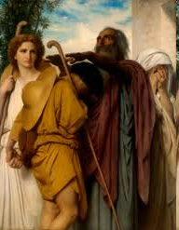
Tobit, otac
14 grčkih poglavlja, vezanih uz oce (Tob 4,12b):
“Noa, Abraham, Izak, Jakov” (4,12)
Tko citiran (2,6; 14,4.8)?
“Svetkovine u tugu” – Amos (2,6)
Propast Ninive – Jona (14,4.8)
Tko i gdje izvješćuje o sebi u 1,3-3,6?
Krjeposni Tobit, muž Anin, otac Tobijin, u Ninivi (Asirija)
Naftalijevac, vjeran Zakonu, u progonstvu trpi, oslijepio
Moli (3,2-6) – Što? (usp. v6)
“Bolje mi je umrijeti nego živjeti”
<number>
Notes:
sz14_tob_est
03.12.13
amdg.eu
<number>

Slide 6
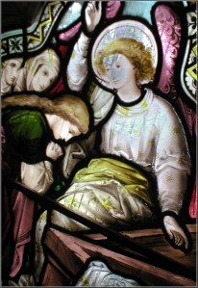
Druga kamera i gornja pozornica
Tko i gdje u Tob 3,7-15?
Sara, kći Raguela i Edne, u Ekbatani
žrtva zloduha, gubi 7 zaručnika
Što i kako čini u 11-15?
Moli – nakana (v13)?
“da pođem sa zemlje”
Reakcija kod Boga 3,16s?
poslan Rafael
<number>

Slide 7
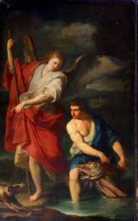
Sin Tobija
Što sluša Tobija u 4,1-19 i 20?
Roditeljsku mudrosnu pouku (1-19)
poslan po ušteđevinu (20; 5,3 usp. 1)
Koga Tobija pronalazi (5,4)?
poslanoga Rafaela
S imenom (5,13)?
Azarja (13) – Tobit odobrava: “Dobro došao” (14)
Što im je poželio u v17?
Anđeosku pratnju
<number>

Slide 8
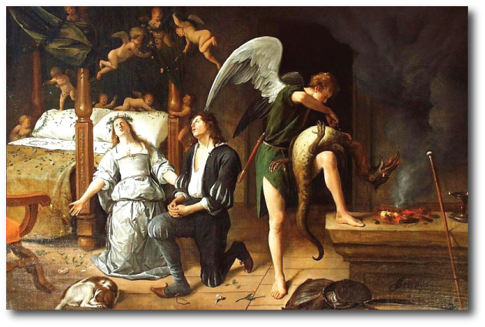
Lijek
Azarja poučava o רפא (Tob 6,4)
Što su riblje srce, jetra, žuč?
Lijek (6,4) – za? (v8s)
Za Saru (v8) i Tobita (v9)
Što se zbiva kod Raguela i Edne (7,13)?
Tobija i Sara sklapaju brak
<number>

Slide 9
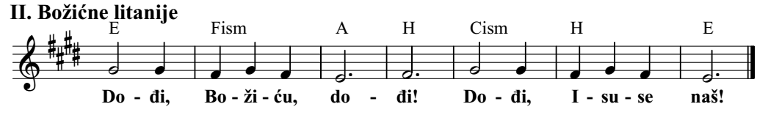
Dođi, Božiću

Slide 10
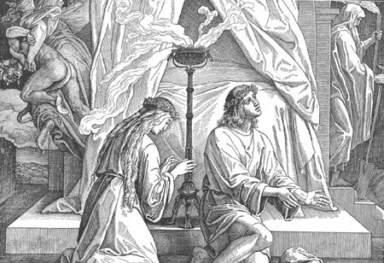
Višestruk rasplet
Što radi Rafael u Tob 8,3 (usp. 3,17)?
Izvršava poslanje: “okovao zloduha”
Lijek (8,2) i molitva (8,5-7):
Djeluju
Pomažu mladencima
Reakcija roditelja u 8,15-17?
zahvaljuju Bogu (8,15-17)

Slide 11
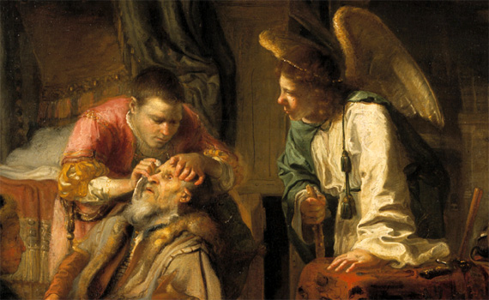
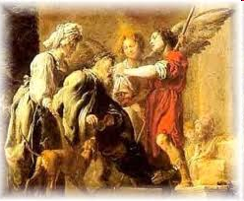
„Happy end”
Tko odlazi po ušteđevinu (Tob 9,5)?
Azarja
Što sa slijepim ocem u 11,10-12?
Sin ga izliječio (10-12) – Koga Tobit hvali u 11,14?
Boga i anđele (11,14)
Azarja (עזר + יהוה) u 12,15?
otkriva se (15): רפא + אל Rafael
i daje nalog (20):
zapišite događaje (v20)
<number>

Slide 12
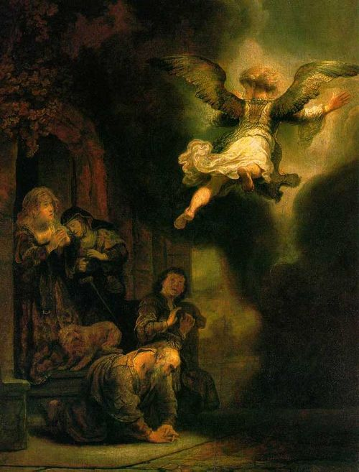
Tobitova molitva
Napisana (13,1)
Slika o Bogu u v4s:
“Naš otac” (4)
“On nas kažnjava” (5)
Biblijsko obraćenje u v6:
Obratite se k njemu – on će se obratiti k vama (6)
Teologija uskrsnuća (13,2)?
Bog dovodi u Podzemlje i odande izvodi (usp. 1 Sam 2,6)

